Slide 1

Тестування простого предмету
Виконав:
Ст.гр. ІП-16-1
Перейма І.В.

Slide 2
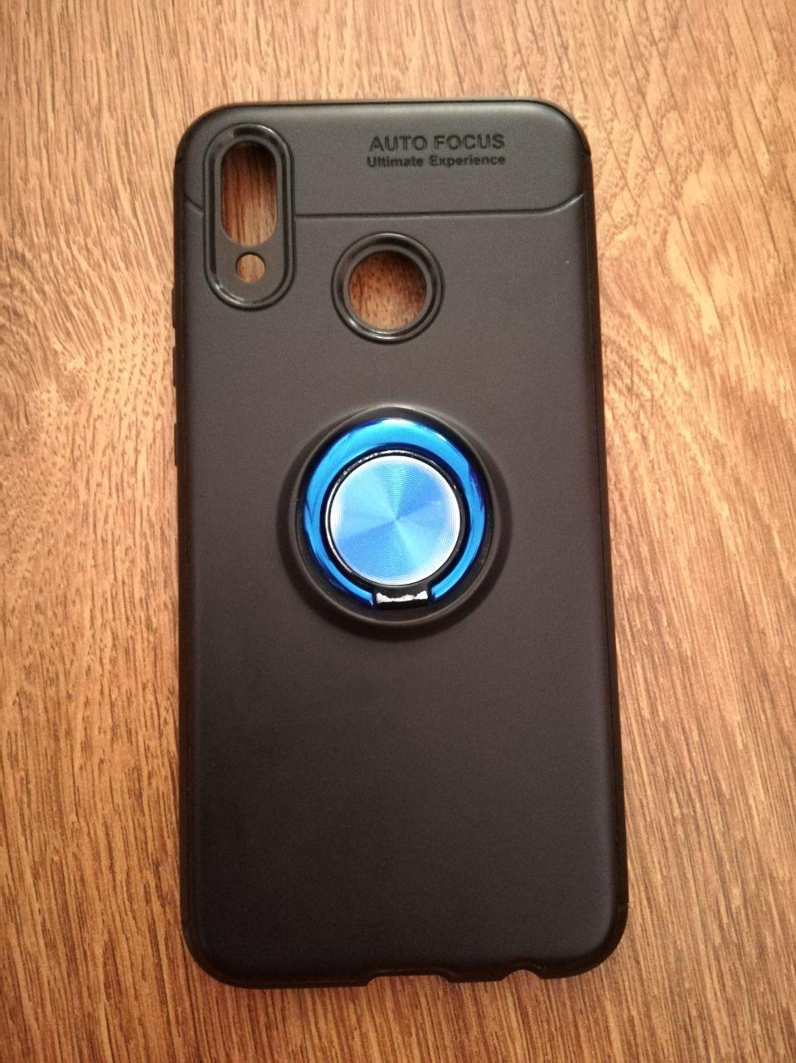
Чохол для телефону
Предметом тестування є чохол для мобільного телефону.
Головним призначення є захист телефону від зовнішніх ушкоджень.
Даний чохол призначений для телефону моделі Huawei P20 Lite.

Slide 3
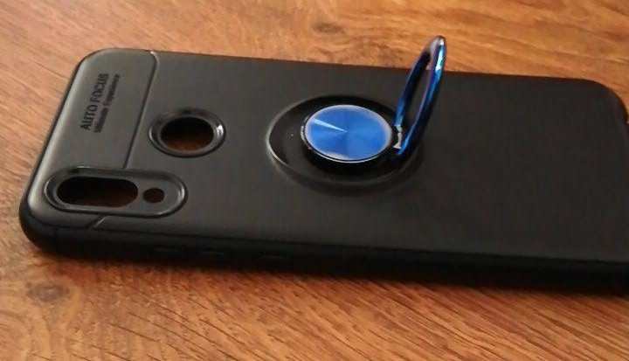
Можливість комфортного тримання телефону
Чохол має додаткову можливість комфортного тримання, за допомогою металевого кільця.

Slide 4
Можливість кріплення до магніту
Чохол має вбудовану металеву пластину, за допомогою якої можливо здійснювати кріплення до магніту

Slide 5
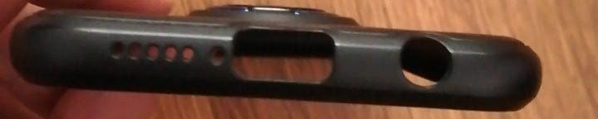
Додаткові отвори
Отвір для камери та спалаху
Отвір для розблокування пальцем
Отвір для мікрофона, навушників, динаміку та зарядного приладу.

Slide 6
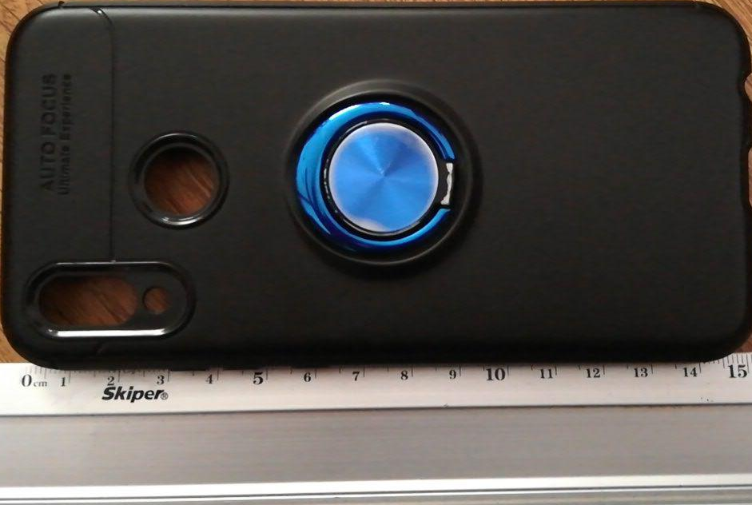
Розміри
Довжина — 7см
Ширина — 15 см
Товщина 1 см

Slide 7
Матеріал
Чохол виготовлений з високоякісного силікону та металічних вставок з алюмінію

Slide 8
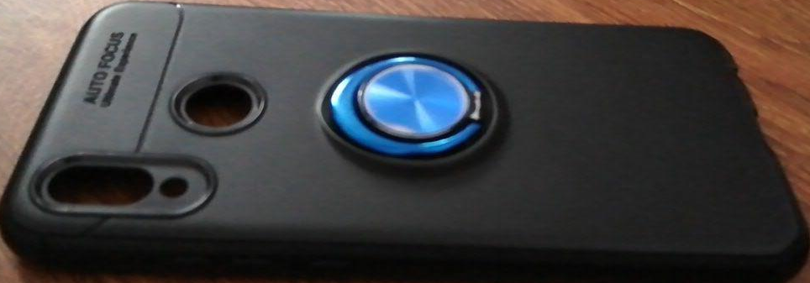
Зовнішній вигляд
Чохол виконаний в чорному кольорі. Металеві ставки покрашенні в голубий колір під стиль телефону

Slide 9
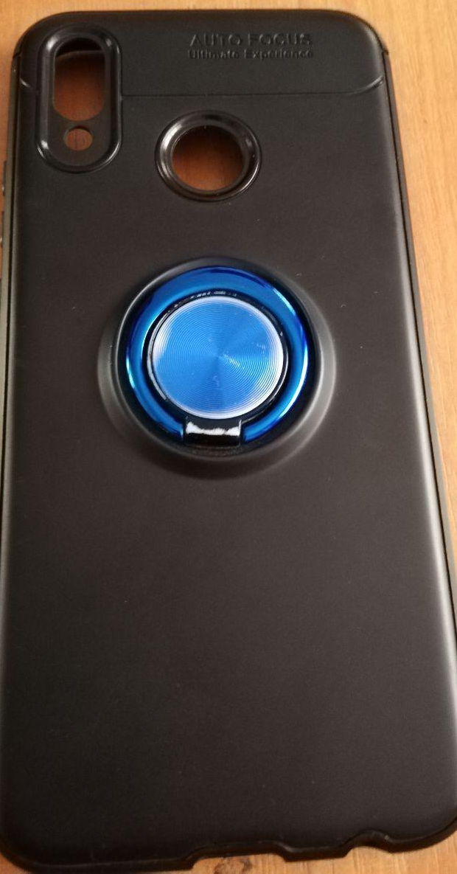
Захист від падіння та води, захист від подряпин
Виконує функцію захисту від падіння з невеликих висот.
Не захищає від води.
Захищає смартфон від подряпин

Slide 10
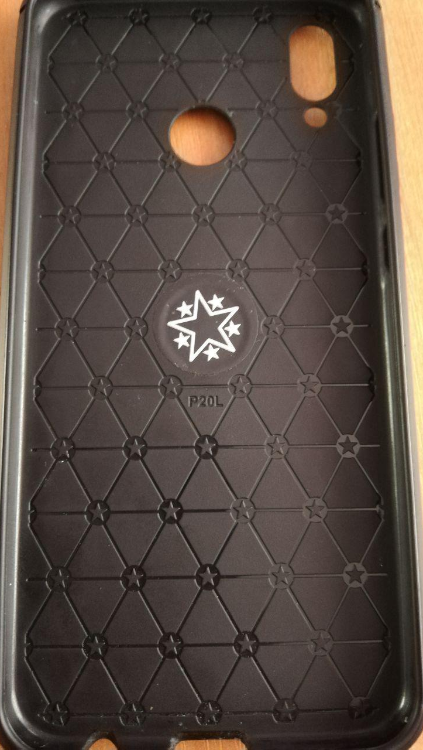
Обтікання телефону.
Міцно обтікає телефон, через що смартфон не випадає з чохла.

Slide 11
Висновок
Після проведення всіх тестів, можна з упевненістю сказати, що чохол:
Має хороший зовнішній вигляд.
Комфортний та безпечний у використанні.
Виконує всі стандартні функції.

